Slide 1
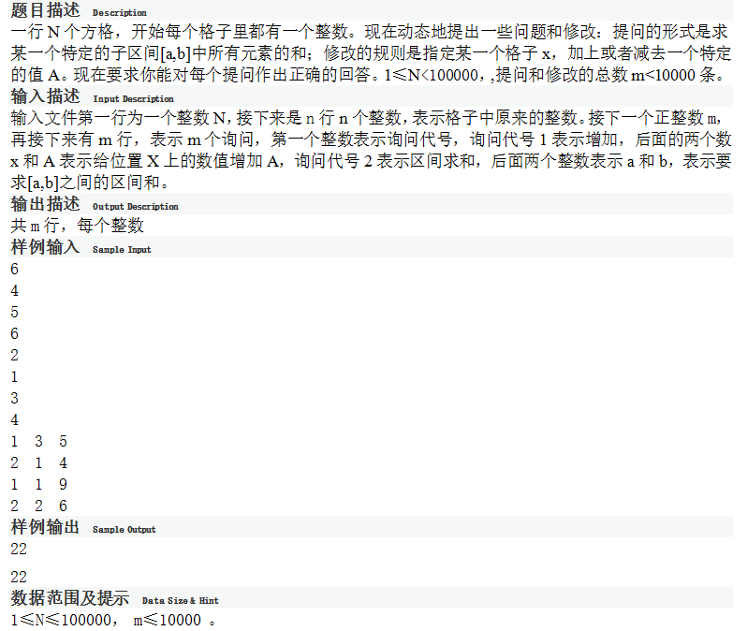
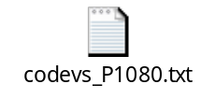
Codevs P1080 线段树练习(树状数组)

Slide 2
#include<iostream>
using namespace std;
int main(){
long a[100010],u,v,r,m,n;
long long sum;
cin>>n;
for(int i=1; i<=n; i++)
cin>>a[i]; //读入n个数据
cin>>m;
for(int i=0; i<m; i++){ //m次操作
cin>>u>>v>>r;
if(u==1) a[v]+=r; //在第v个数增加r
else{
sum=0;
for(int j=v; j<=r; j++) //统计区间[v,r]的和
sum+=a[j];
cout<<sum<<endl;
}
}
return 0;
}
最坏情况下时间复杂度O(mn)

Slide 3
树状数组

Slide 4

一、前言
我们平日里总是会遇到一些动态的求和问题，一些朴素的方法时间速度上很难让人满意，因此我们需要设计一些算法来解决所遇到的问题。
1.基本问题
下面解决这个动态求和问题。
定义N个整型变量组成的数组v[1..N],每次操作有两种：
将v[idx]增加
求
2.朴素解决
朴素地解决这个问题，我们用数组记录的数值，然后依次求和。那么操作(1)的复杂是O(1)，操作(2)的复杂度是O(idx)，令询问数为Q，则在最坏情况下O(QN)。
这样的复杂度非常不理想，我们要对之优化！

Slide 5
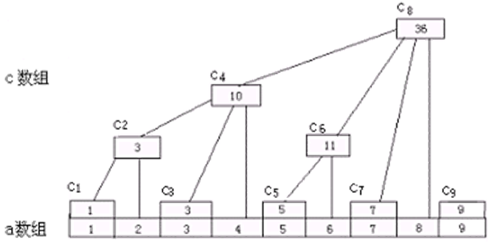

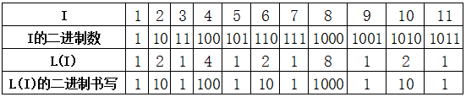
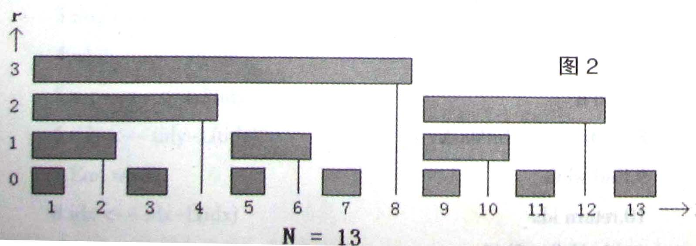
下图中的C数组就是树状数组,a数组是原数组
习题
C1=a1，C2=a1+a2，C3=a3，C4=a1+a2+a3+a4，C5=a5，C6=a5+a6, C7=a7,……，C8=a1+a2+a3+a4+a5+a6+a7+a8，……。
s1=c1，s2=c2，s3=c1+c2，s4=c4， s5=c4+c5， s6=c6+c4，s7=c7+c6+c4 ，s8=c8，……，
s7=c₁₁₁+c₁₁₀+c₁₀₀=c₁₁₁+c₁₁₁₋₁+c₁₁₀₋₁₀

Slide 6

下图中的C数组就是树状数组,a数组是原数组
习题
C1=a1，C2=a1+a2，C3=a3，C4=a1+a2+a3+a4，C5=a5，
C6=a5+a6，C7=a7，C8=a1+a2+a3+a4+a5+a6+a7+a8，
……。
s1=c1，s2=c2，s3=c1+c2，s4=c4， s5=c4+c5， s6=c6+c4，s7=c7+c6+c4 ，s8=c8，……，
s7=c₁₁₁+c₁₁₀+c₁₀₀=c₁₁₁+c₁₁₁₋₁+c₁₁₀₋₁₀
7=(111)₂= (100)₂+ (10)₂+ (1)₂

Slide 7
1.低位技术(Lowbit)
⑴L(i)=i & (i ^ (i-1))
⑵L(i)=i & (-i)
以6为例
(6)₁₀=(0110)₂
xor 6-1=(5)₁₀=(0101)₂
(0011)₂
and (6)₁₀=(0110)₂
(0010)₂
(6)₁₀=(00000110)₂
and (-6)₁₀=(11111001)_{反码}= (11111010)_{补码}
(00000010)₂
int lowbit(int x) {return x&(-x);}

Slide 8
2.取出部分和
int get_sum(int k){//由于while循环至多执行logN次，因此这段代码的时间复杂度是O(logn)
int s=0;
while(k>0) {
s+=tree[k];
k-=lowbit(k);
}
return s;
}
s7=c₁₁₁+c₁₁₀+c₁₀₀=c₁₁₁+c₁₁₁₋₁+c₁₁₀₋₁₀
3.修改部分和
void modify(int pos,int a){
while(pos<=MIX) {
tree[pos]+=a;
pos+=lowbit(pos);
}
}
3:4,8,……
11:11+1,100+100

Slide 9
练习（ Poj_2481 http://poj.org/problem?id=2481)
题目描述：草地上有一群牛，数量为N(1<=N<=100000)，分别从1到N编号。
现在有一个矩形草场，长度为S(0<=S<=100000)，每头牛都有自己的食草领地，领地宽与草场相同，这样从草场长的一侧来看，每头牛相当于都有一个左右食草区间[L,R](0<=L<R<=100000)。规定，如果牛i的区间完全包含牛j的区间，即Li<=Lj,Ri>=Rj,(Ri-Li)>(Rj-Lj)，就说牛i比牛j强壮。
输入：多组测试数据，每次输入，第一行一个n，表示牛的个数，接下来n行，每行两个数l，r，分别表示当前牛的左右食草区间。当n为0时，输入结束。
输出：每组输出只占一行，n个数，中间用空格分开，分别表示比编号为1到N的牛强壮的牛的个数。
Sample Input
3
1 2
0 3
3 4
0
Sample Output
1 0 0

Slide 10

练习（ Poj_2481 http://poj.org/problem?id=2481)
解题思路：这道题对每组数据进行查询，是树状数组的应用。对于二维的树状数组，首先想到排序。现在对输入的数据按右值从大到小排序，在右值相同的情况下，左值从小到大排序。则对于每头牛，它前面的牛的右区间至少在它的右面，用树状数组可以快速查询出这头牛前面的左值不大于当前牛的牛的个数。
有几个细节需要注意：
查询出的值中有可能包含左右区间相同的情况，这部分值需要减去；
输入的值有可能为0，求和数组的下标从1开始，为避免超时，左右区间同时加1处理；
输出结果与输入数据编号相对应，排序时注意。

